Slide 1
Parc éolien de St-Pierre-de-Maillé Stop ou encore ?
Le parc de St-pierre-de-Maillé
Les contraintes de distance
Impact visuel pour les riverains
Impact visuel pour la Vallée de la Gartempe
Stop ou encore ?

Slide 2
Le parc de St-Pierre de Maillé 18 éoliennes
5 turbines mises en service 2010
Nacelle à 100 m. Diamètre du rotor : 100. Hauteur : 150 m
5 turbines mises en service 2011
Moyeu à 100 m. Diamètre du rotor : 100. Hauteur : 150 m
8 turbines mises en service en 2017
Moyeu à 100 m. Diamètre du rotor : 113. Hauteur : 163 m

Slide 3
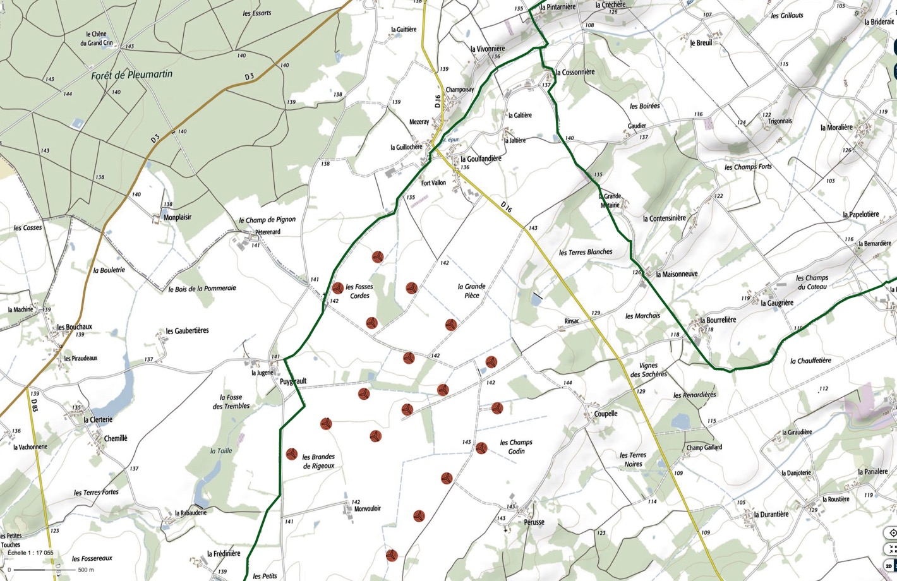
Le parc actuel
Sur la commune de St-Pierre-de-Maillé, limitrophe de Pleumartin
Commune de Pleumartin
Commune de Vicq/Gartempe
Commune de St-Pierre-de-Maillé

Slide 4
Le projet d’extension
Connaissance du projet
Par les démarches de la société Volkswind auprès des propriétaires de parcelles (juin 2019). Proposition de location annuelle de 5000 à 6000 € pour une éolienne, pendant 40 ans.
Par l’information donnée à une agence immobilière en septembre 2020 : carte avec zone d’étude.

Slide 5
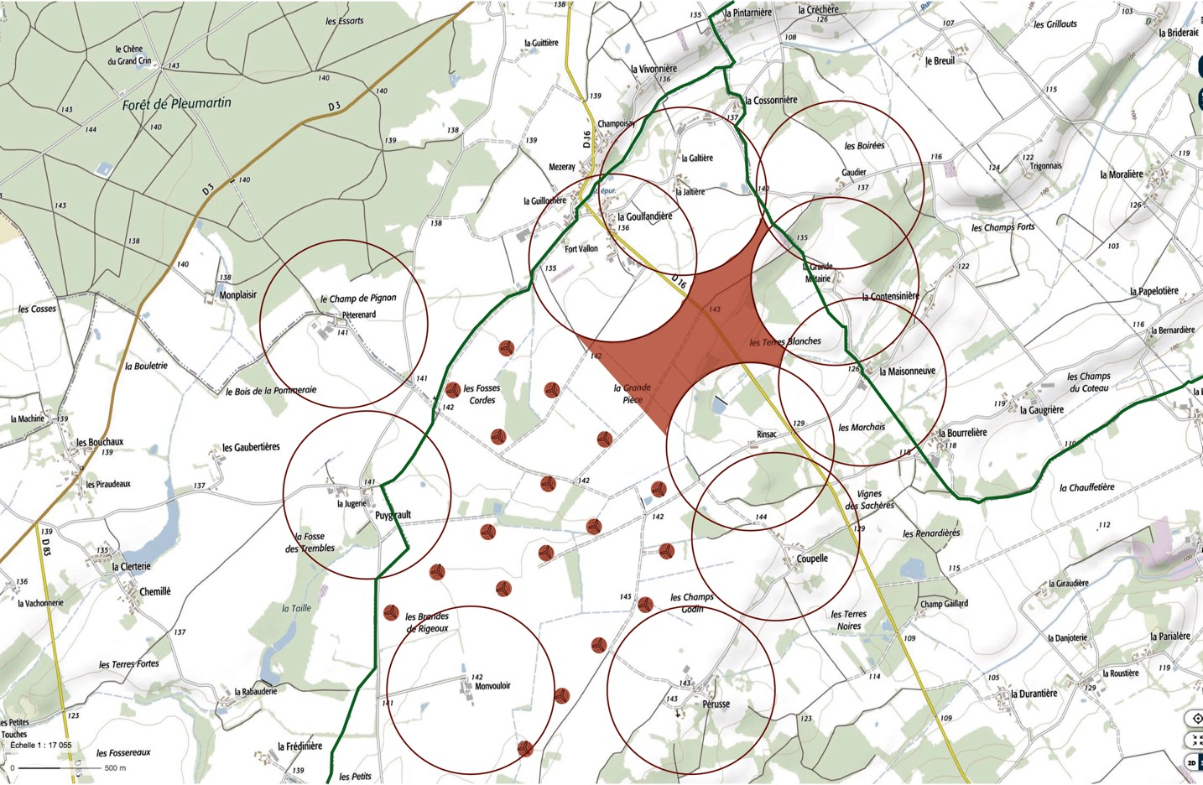
Le projet et les contraintes de distance
Distance minimale de 500 mètres
entre les éoliennes et les premières habitations
extension

Slide 6
Les contraintes de distance
La législation impose une distance minimale de 500 mètres entre les éoliennes et les premières habitations construites ou à̀ venir.
En 2015 le Sénat avait fixé cette distance à 1000 mètres.
Distances actuelles :
Puygirault : 0,5 km
Monvouloir : 0,5 km
Pérusse : 0,5 km
Rinsac : 0,5 km
Fortvalon : 0,6 km
La Goulfandière : 0,75 km
La Maisonneuve : 1,4 km
Pleumartin : 2,4 km
Vicq-sur-Gartempe 6,5 km
Angles-sur-l’Anglin 8 km

Slide 7
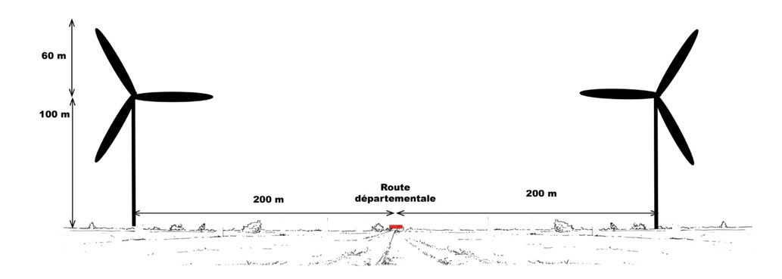
Distance du réseau routier
A notre connaissance, la réglementation n’impose pas une distance réglementaire, mais de nombreuses collectivités ont recommandé une distance pour protéger l’emprise du réseau routier départemental. Exemple : hauteur totale + 30 m
Si des éoliennes sont installées de part et d’autre d’une route, la distance de 200 m que nous proposons est cohérente avec les recommandations d’interdistance entre les éoliennes.

Slide 8
Les zones d’exclusion proposées dans le Schéma Régional Eolien de la région Poitou-Charentes
Les axes routiers
Les zones situées à moins d'une distance H1 de la voirie
(routes départementales, nationales et autoroutes) sont exclues.
H1 = hauteur totale de l’éolienne + 20m.
Distance de la lisière des boisements
« La présence de boisements peut interférer avec le développement de Zone de Développement de l’Eolien et de parcs éoliens : voir pour cela les recommandations à destination des développeurs pour la prise en compte du patrimoine naturel et du paysage dans le cadre de projets éoliens en Poitou-Charentes disponibles sur le site Internet de la DREAL Poitou-Charentes.
Pour mémoire, ces recommandations visent à éloigner les éoliennes de 200 m des haies et lisières ».

Slide 9
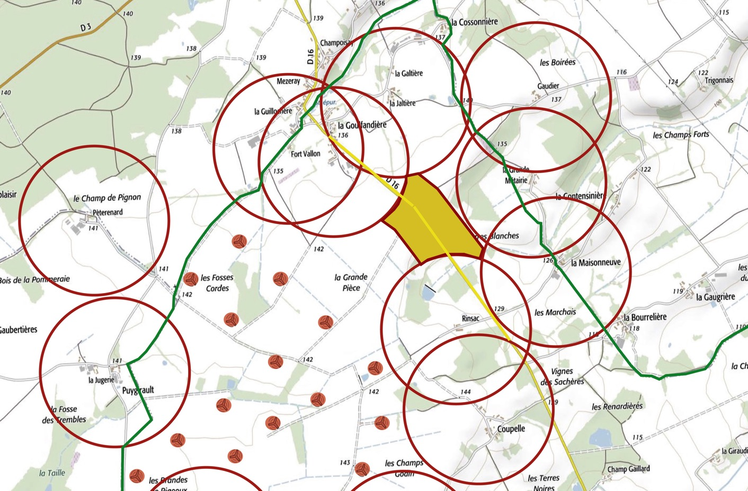
Distance de 200 mètres de la route départementale

Slide 10
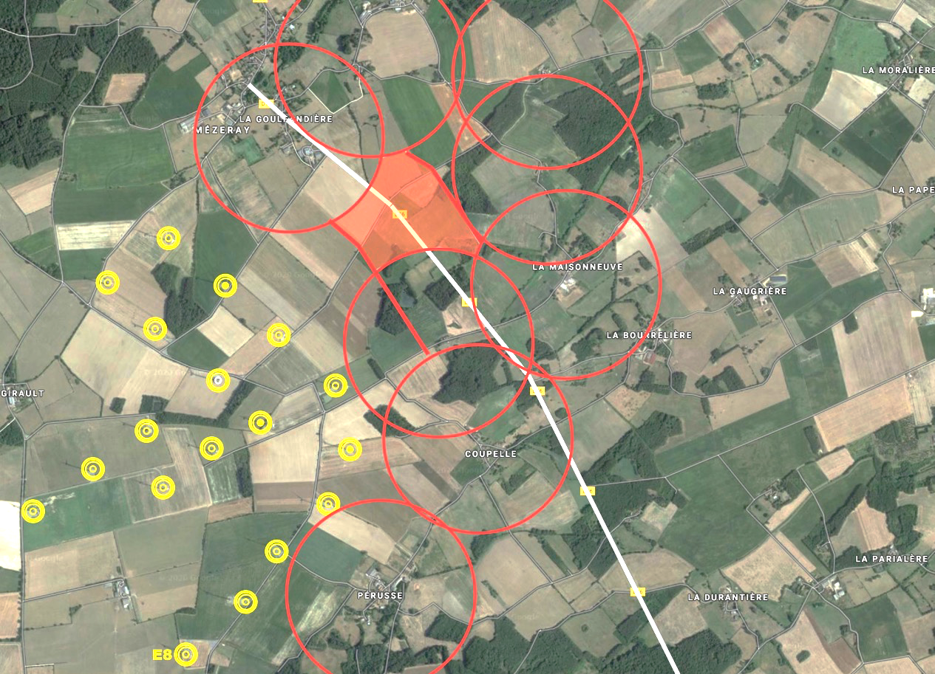
Distance de 200 mètres de la route départementale
La zone à moins de 200 m de la D16 devrait être exclue
200 m
de la D16

Slide 11
Impact visuel pour les riverains
L’impact visuel tient compte de
la partie visible des éoliennes,
de la distance au point d'observation
et de l’étalement du parc dans notre champ de vision.
Impact vertical
Impact horizontal

Slide 12
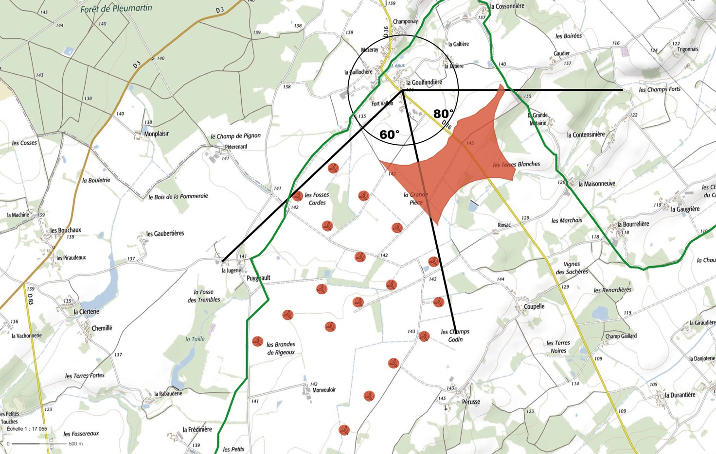
La saturation visuelle pour le riverains
Angles de vue à la Goulfandière. Actuel 60°. Extension : 140°

Slide 13
La saturation visuelle pour le riverains
Distance Actuelle Si extension
Perusse 0,5 km 110° 125°
La Goulfandière 0,7 km 60° 140°
La Maisonneuve 1,4 km 55° 100°
Pleumartin 2,4 km 30° 50°
Le Vivier 4 km 27° 40°
Montin 4,5 km 23° 30°
Angles 8 km 16° 22°
D14 – Avant Chancelay

Slide 14
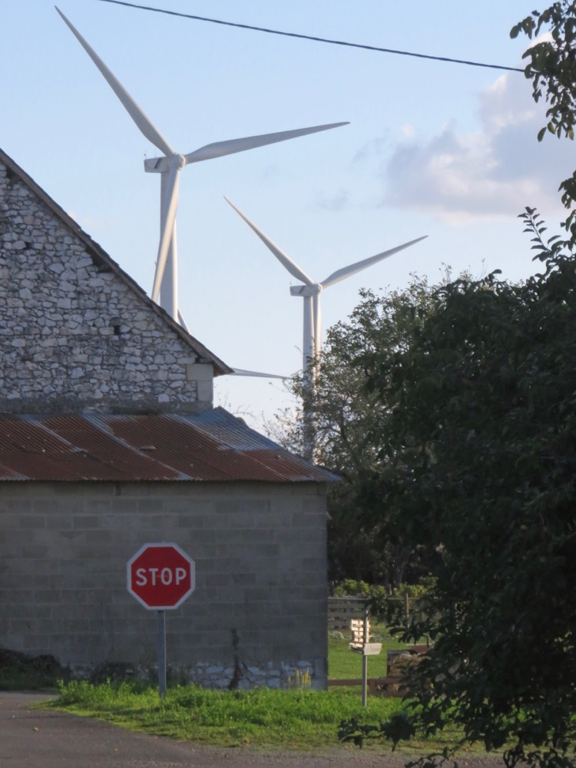
La saturation visuelle pour le riverains
Impact visuel vertical
À la Goulfandière
Eolienne à 0,7 km

Slide 15
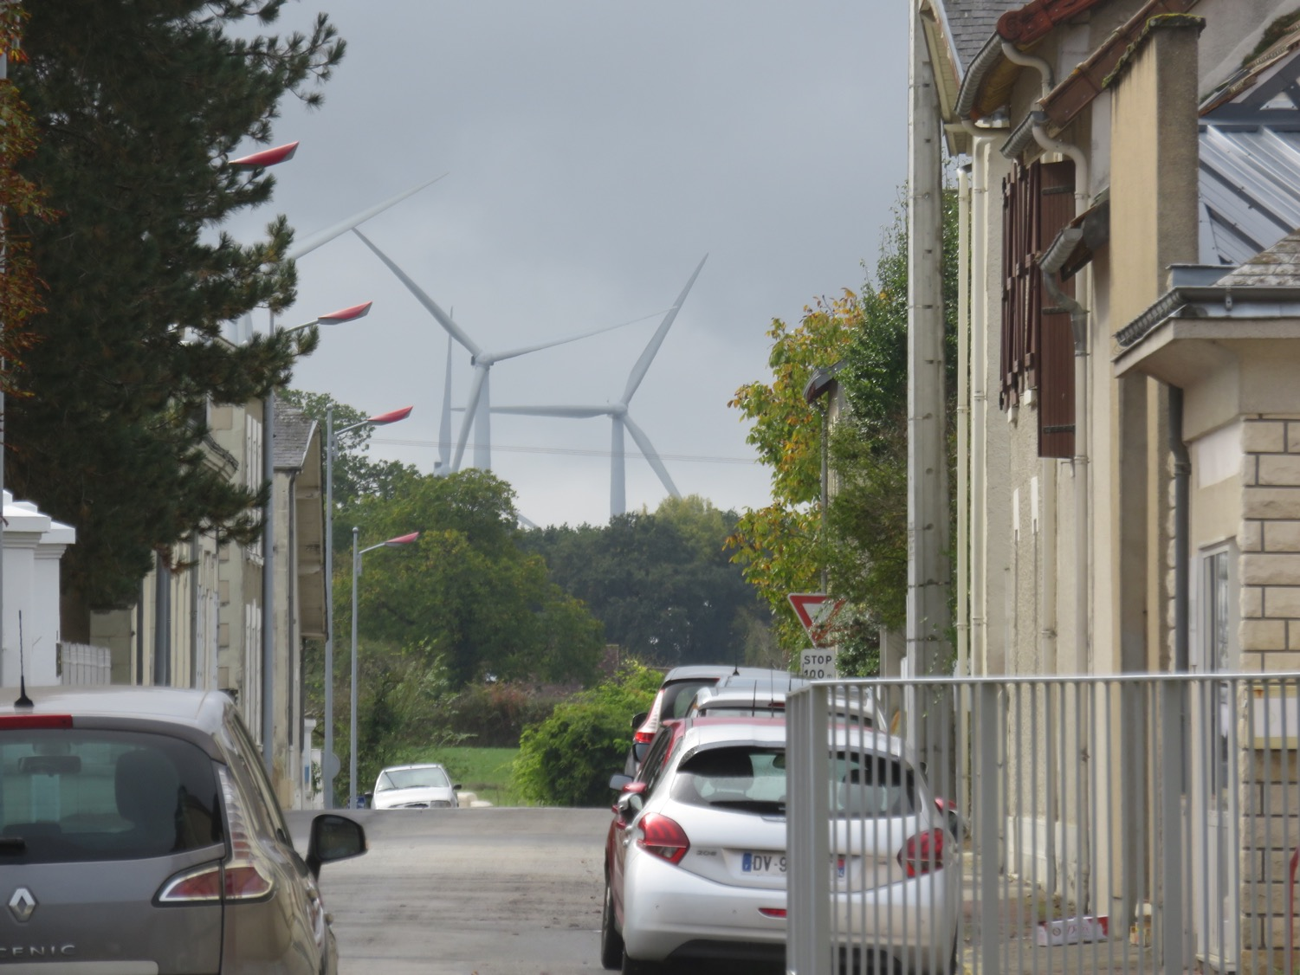
Pleumartin. Avenue Jourdre

Slide 16
Ombre et effet stroboscopique
Une éolienne projette une ombre sur le terrain qui l'entoure.
Près d'une éolienne, les pales qui traversent la lumière du soleil provoquent un effet stroboscopique.
Selon l’inclinaison du soleil, ces ombres peuvent atteindre une portée de plusieurs centaines de mètres ce qui rend cet effet stroboscopique inévitable pour les riverains des parcs éoliens.
Vidéo
Parc de St-Pierre

Slide 17
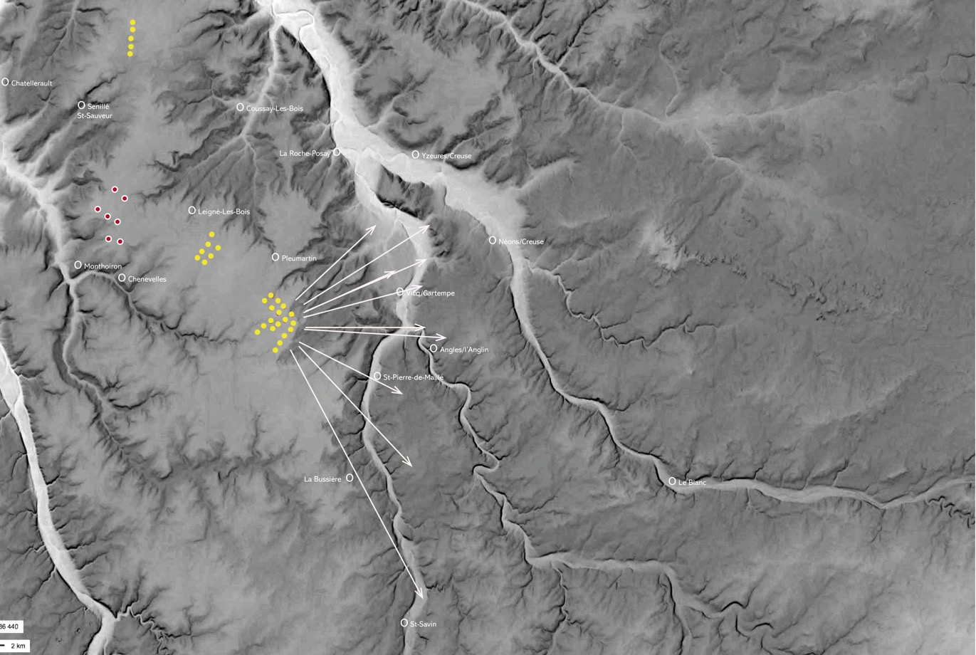
Impact pour la Vallée de la Gartempe

Slide 18
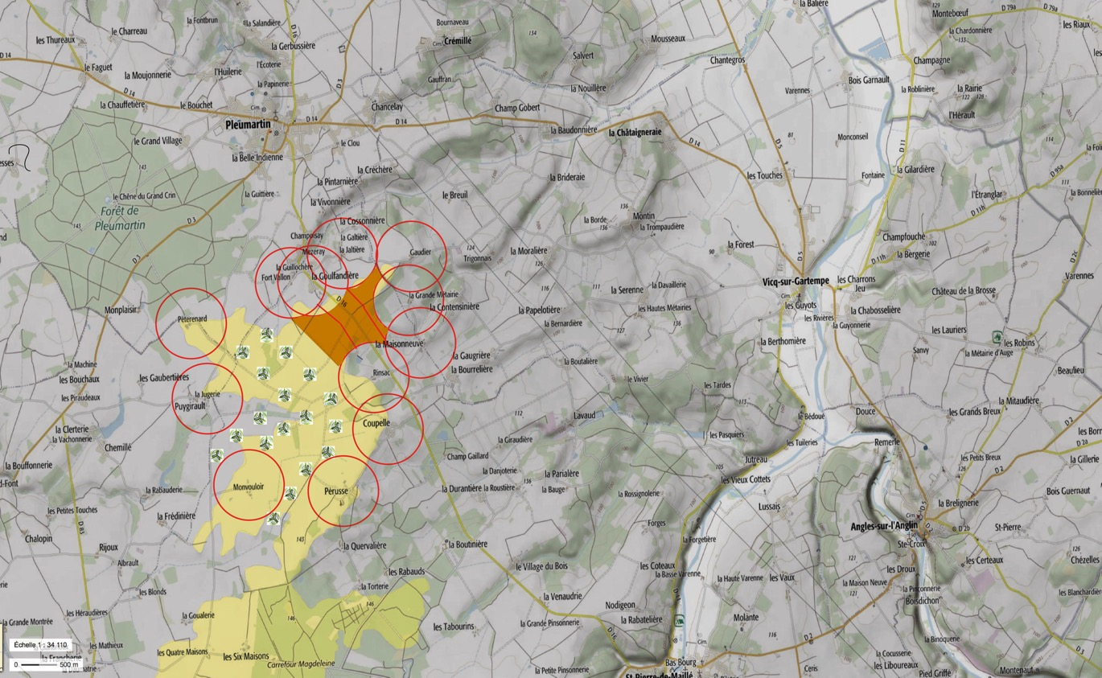
Le parc est implanté au bord du plateau (altitude 140m)
L’extension avancerait vers la vallée
Pleumartin : 138m
En jaune : altitude + 140 m

Slide 19
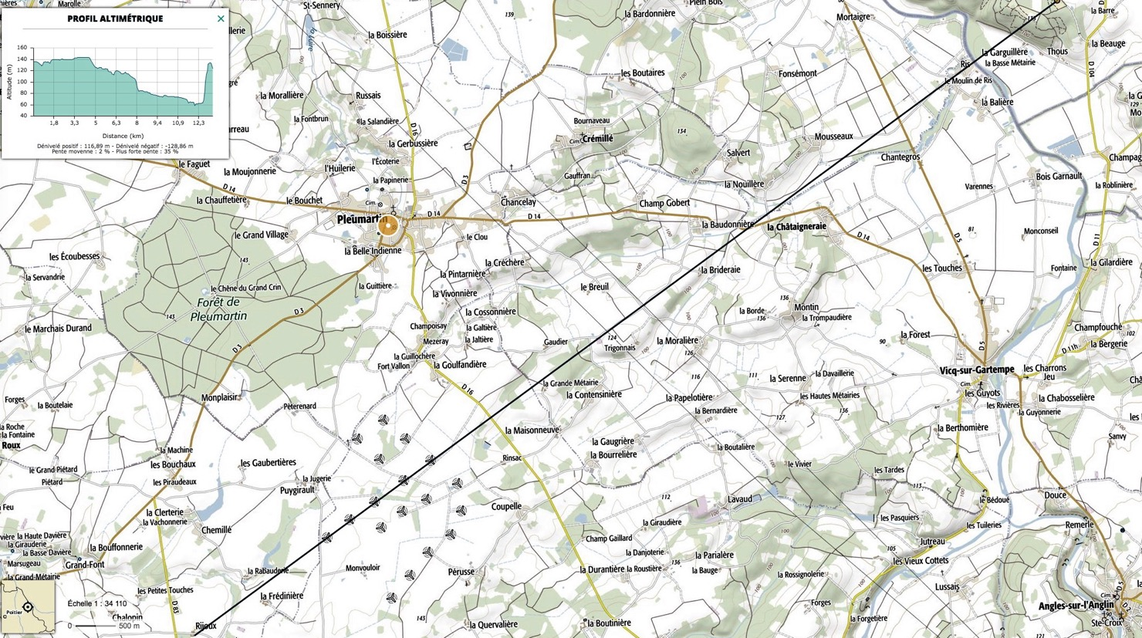
Profil altimétrique : Rioux – parc éolien - Moulin de Ris

Slide 20
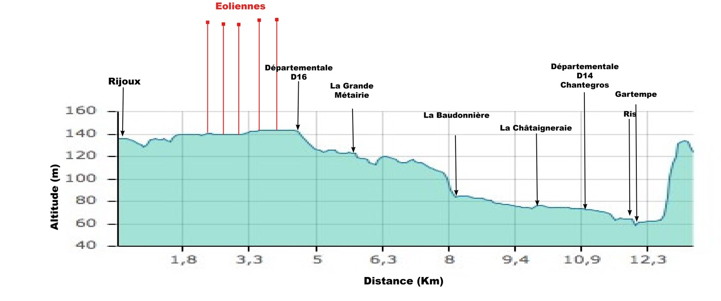
Profil altimétrique :
Rioux - 5 éoliennes alignées - Vallée du Ris - Moulin de Ris
Plateau à 140 mètres
Fond de la Vallée. Ris : 62 mètres

Slide 21
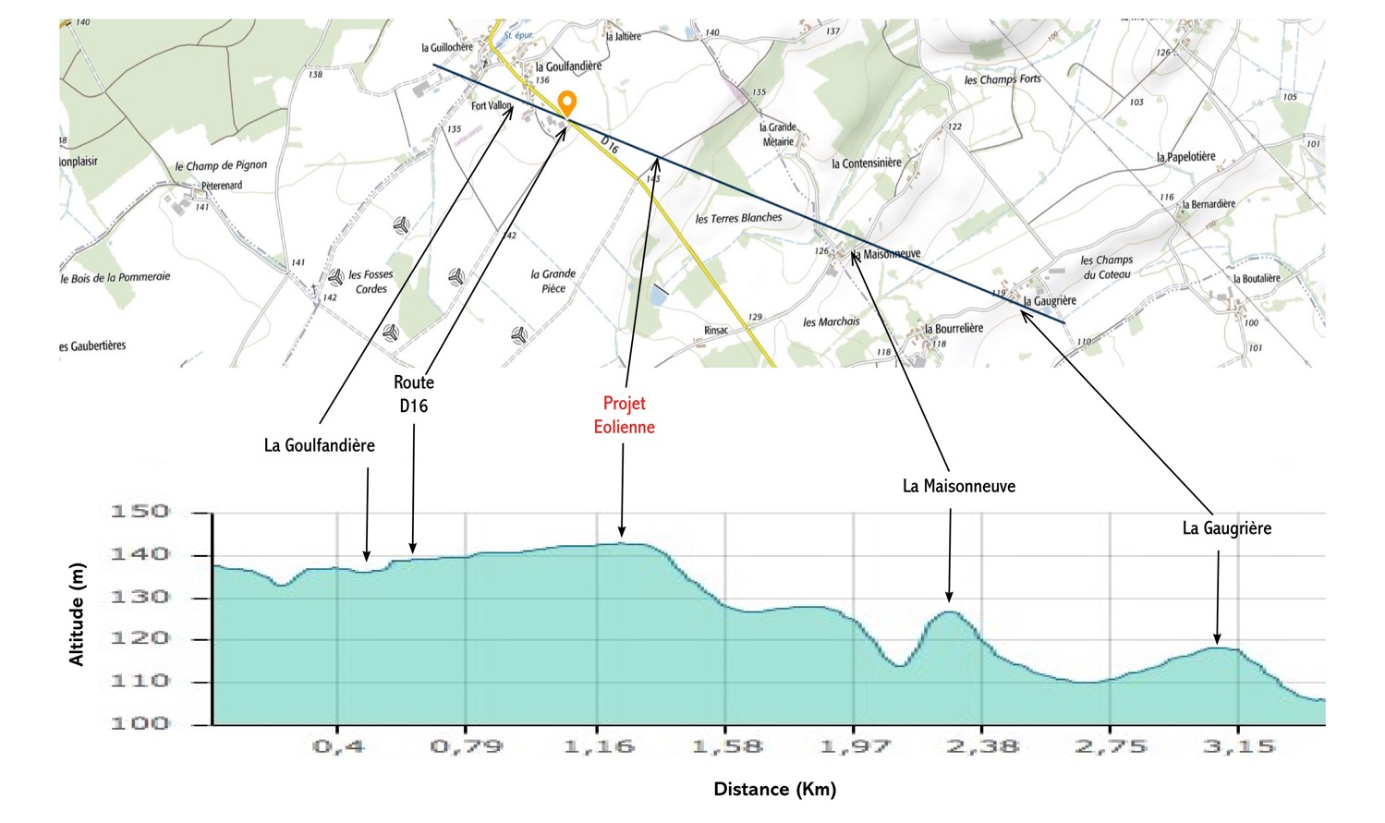
Profil altimétrique : La Goulfandière - La Gaugrière

Slide 22
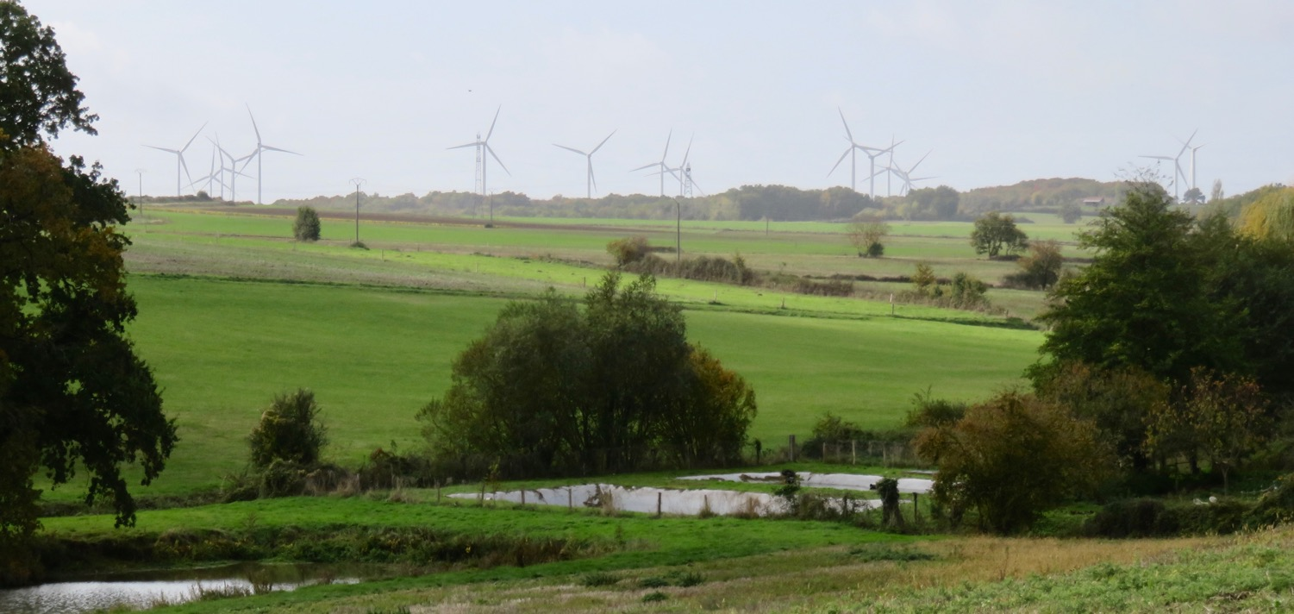
Vallée du Ris. La Baudonnière

Slide 23
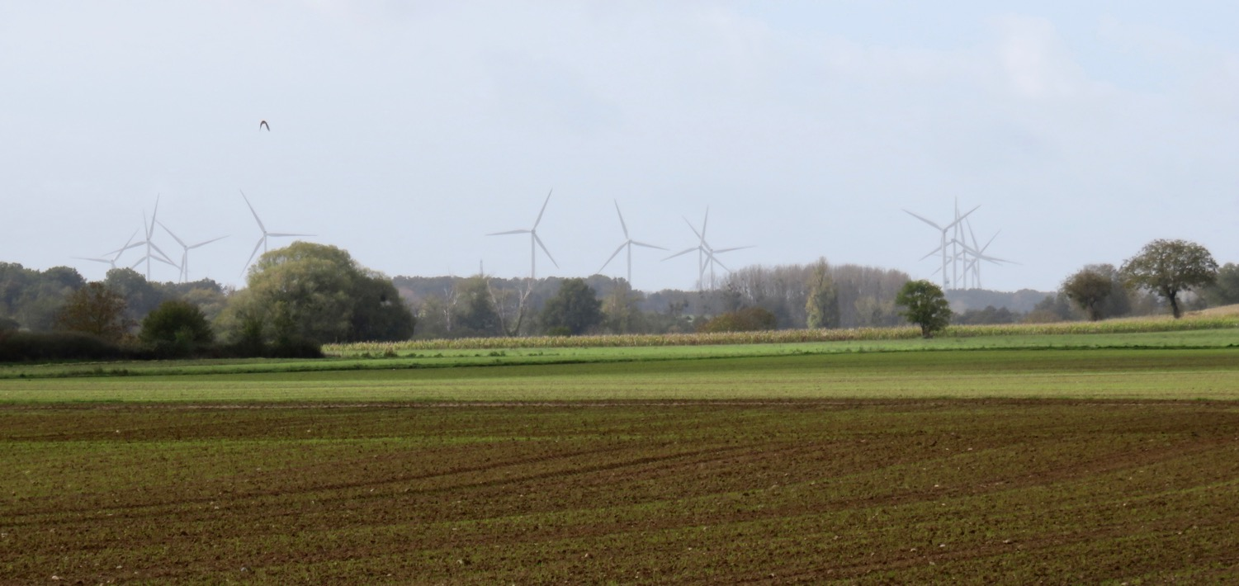
D5, Chantegros (entre Vicq et La Roche-Posay). Vers Mousseaux

Slide 24
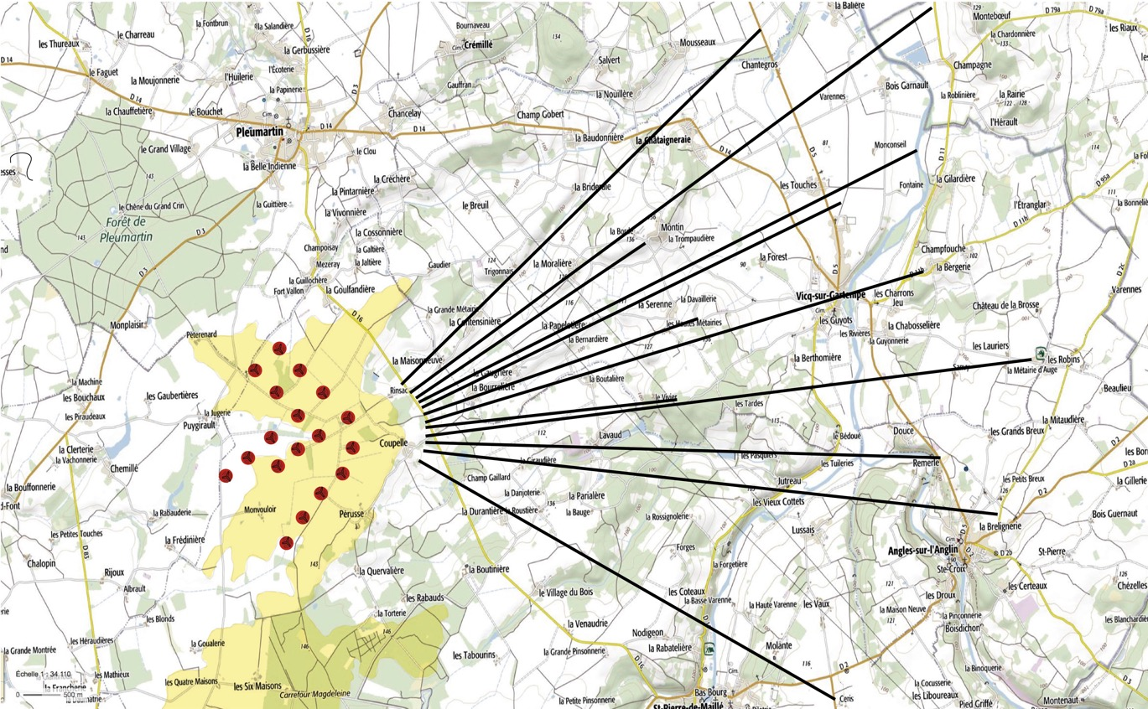
Visibilité depuis la Vallée de la Gartempe
Dans son avis pour l’extension du parc, la DREAL notait que les éoliennes du parc initial n’étaient pas visibles à partir du fond de la vallée de la Gartempe et de l'Anglin. Le parc actuel est bien visible du fond de la vallée, sur les deux rives de la Gartempe : routes Vicq-à la Roche-Posay, et Vicq à Yzeures-sur-Creuse

Slide 25
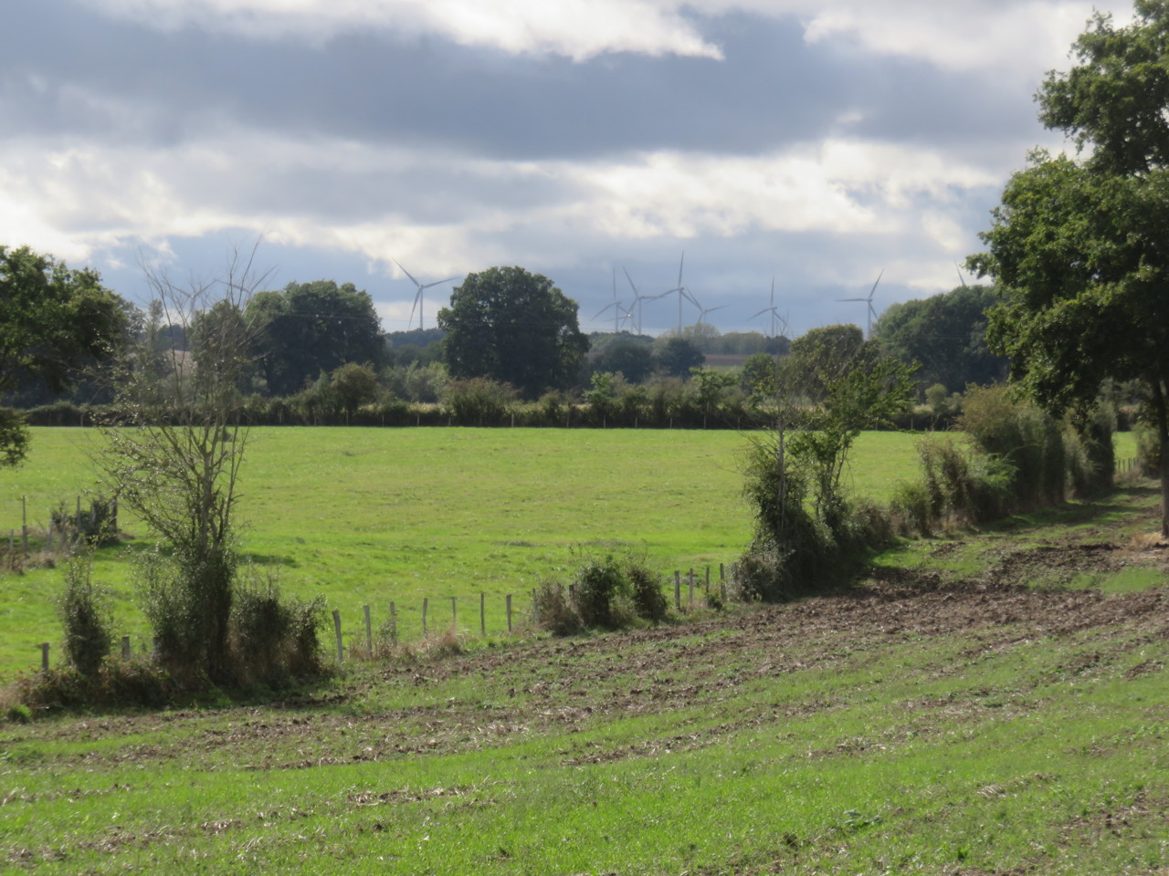
D5, sortie de Vicq-sur-Gartempe

Slide 26
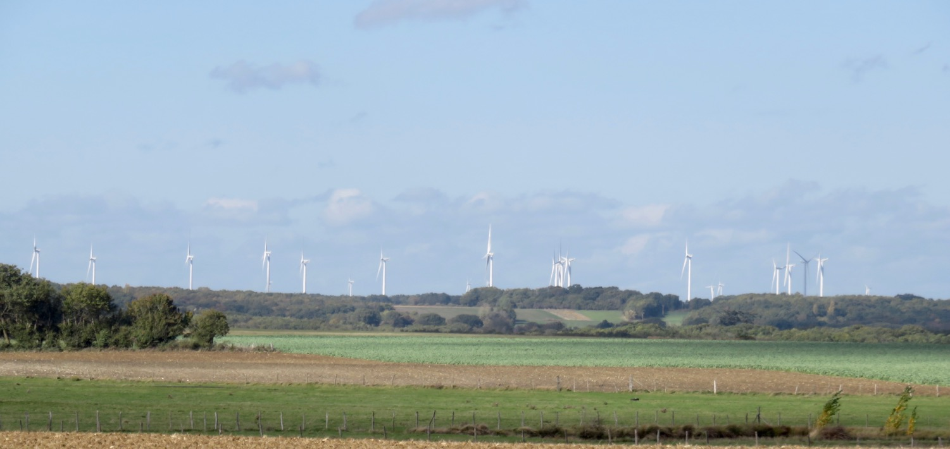
D5, Plateau St-Pierre-de-Maillé. Vers Chenevaux

Slide 27
Co-visibilité
Le parc de Leigné-les-Bois est venu s’ajouter.
Les deux parcs sont très visibles sur le plateau rive droite de la Gartempe et Creuse (parc de la Brenne).
Co-visibilité de la vallée de l’Anglin et des parcs
Les éoliennes ne sont pas visibles à partir du cœur du village d’Angles, mais co-visibilté de la vallée de l’Anglin (site classé en 1998) et des parcs éoliens.
Co-visibilité de monuments historiques et du parc
Eglise de Vicq-sur-Gartempe et Villa-des-Iles
Château de La Brosse (Vicq-sur-Gartempe)
Manoir de Thou (Yzeures-sur-Creuse)

Slide 28
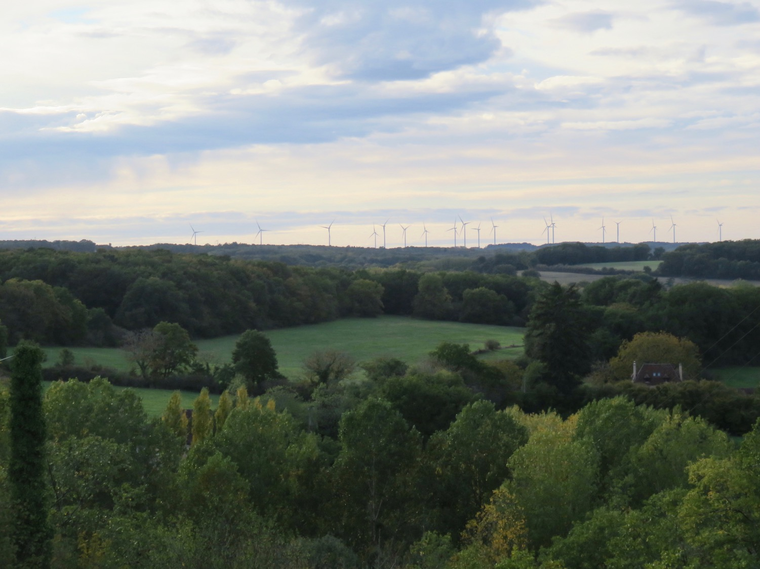
Vallée de l’Anglin. D5, sortie d’Angles, Douce

Slide 29
« Un espace culturel et paysager emblématique »
Le paysage de ce territoire est essentiellement marqué par la vallée de la Gartempe, qui s'inscrit dans un contexte paysager préservé de toute activité industrielle.
Cette vallée d'une grande sensibilité paysagère et encore très préservée à ce jour, fait l'objet d'un projet de classement au titre des sites. Sur une aire plus éloignée (10 à 20 kilomètres), il faut considérer la présence des vallées de la Vienne et de la Creuse.
L'essentiel du patrimoine se concentre sur ces secteurs de vallées (Saint-Savin, Chauvigny...).
Pour mémoire, le Schéma Régional Éolien demande à être particulièrement attentif aux rapports d'échelles dans les zones de vallées et à la préservation de « la qualité paysagère des panoramas en préconisant l'absence d'éolienne visible depuis les belvédères et promontoires emblématiques ou en s'assurant de leur intégration ».
La typologie établie dans le cadre du SRE définit le secteur comme un territoire « très contraint », en tant qu'«espace culturel et paysager emblématique». Ces territoires ont été identifiés par la DRAC pour leur patrimonialité. « La DRAC a dressé un inventaire des territoires les plus remarquables ayant dans leurs liens avec l'histoire de la région, une valeur ou une représentativité particulière. La démarche de cet inventaire, similaire à celle mise en oeuvre à l'occasion de la protection d'un monument, a eu pour but d'identifier les espaces dont la préservation des stigmates de la banalisation industrielle doit être un objectif public. ».
A moins de huit kilomètres du site, se trouvent le site classé de la Vallée de l'Anglin et les sites inscrits d'Angles-sur-l'Anglin, du village et de la vallée de l'Anglin et de la grotte des Cottets.
DREAL Poitou-Charentes. Avis de l’autorité administrative compétente en matière d’environnement. Décret n°2009-496 du 30 avril 2009 (extension du parc de St-Pierre-des-Maillé)

Slide 30
Stop ou encore ?
Avec les élus de de la Cté de communes VGC nous avons accepté le parc initial et son extension. Mais il faut savoir arrêter.
L’extension serait préjudiciable aux riverains (saturation visuelle), aux habitants de Pleumartin (encerclement) et des hameaux au sommet des collines de la vallée (Vicq-sur-Gartempe)
L’extension porterait atteinte à la Vallée de la Gartempe, espace culturel et paysager emblématique.
• Stop à l’implantation à moins de 200 mètres de la route départementale.
• Stop à l’avancée en surplomb de la vallée. Le parc ne doit pas s’étendre à l’est de la départementale.
• Stop à la saturation visuelle pour les riverains.

Slide 31
Adopté par le CA de l’association le 28/10/2020
www.vgca.fr
Mail : vgca@free.fr
2 terrier Ste-Serenne. 86260 Vicq-sur-Gartempe
Version1/12/2020

